Slide 1
实验3 数据包抓取与分析
实验目的
  学习安装、使用协议分析软件，掌握基本的数据报捕获、过滤和协议的分析技巧，能对IP协议数据包进行分析。
实验内容
  协议分析软件的安装 、使用、对IP协议数据包进行分析
实验环境和要求
  使用Windows操作系统；Internet连接
  抓包软件Wireshark。

Slide 2
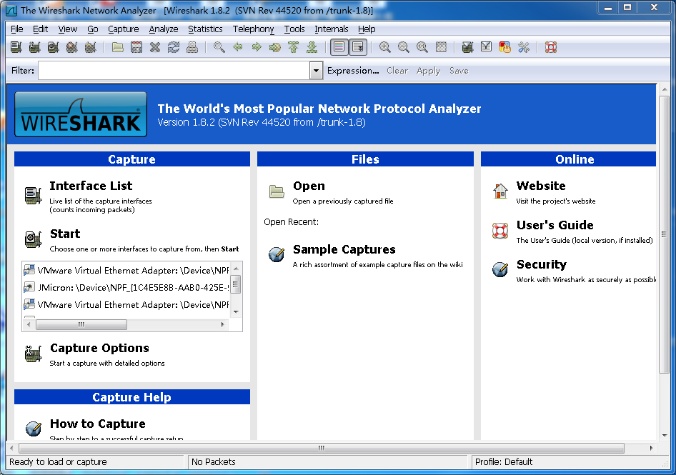


Slide 3
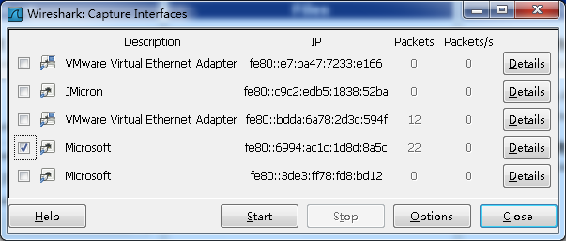
wireshark是捕获机器上的某一块网卡的网络包，当你的机器上有多块网卡的时候，你需要选择一个网卡。
点击Caputre->Interfaces.. 出现下面对话框，选择正确的网卡。然后点击"Start"按钮, 开始抓包

Slide 4
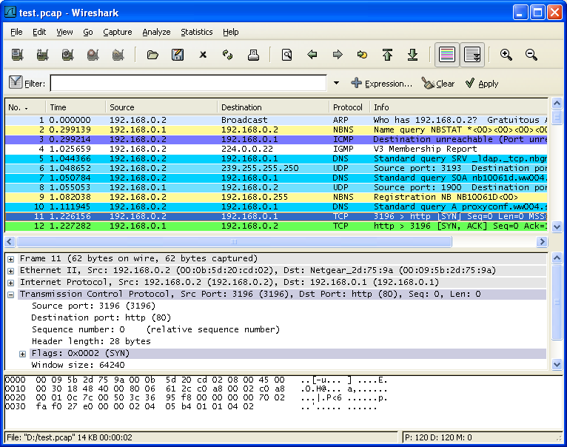
先来看看 “主窗口界面”，大多数打开捕捉包以后的界面

Slide 5
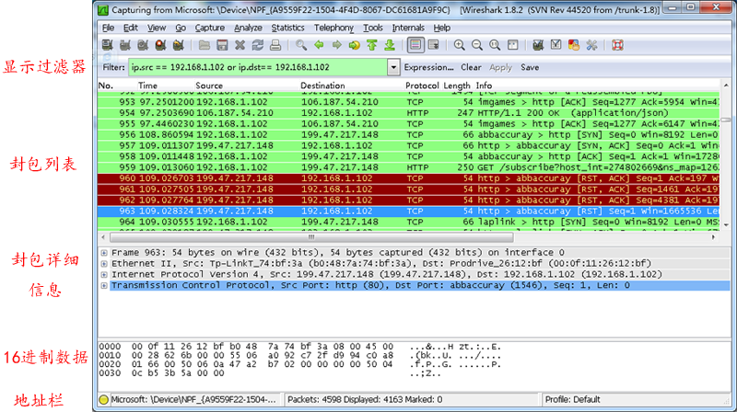
WireShark 主要分为这几个界面
1. Display Filter(显示过滤器)， 用于过滤
2. Packet List Pane(封包列表)， 显示捕获到的封包， 有源地址和目标地址，端口号。 颜色不同，代表不同的协议，
3. Packet Details Pane(封包详细信息), 显示封包中的字段
4. Dissector Pane(16进制数据)
5. Miscellanous(地址栏，杂项

Slide 6
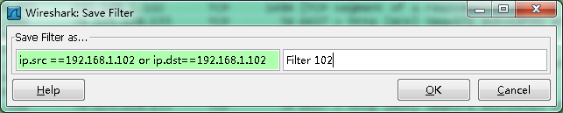
Wireshark 显示过滤
过滤器会帮助我们在大量的数据中迅速找到我们需要的信息。
过滤器有两种，
  一种是显示过滤器，就是主界面上那个，用来在捕获的记录中找到所需要的记录
  一种是捕获过滤器，用来过滤捕获的封包，以免捕获太多的记录。 在Capture -> Capture Filters 中设置
保存过滤
  在Filter栏上，填好Filter的表达式后，点击Save按钮， 取个名字。比如"Filter 102",
  Filter栏上就多了个"Filter 102" 的按钮。

Slide 7
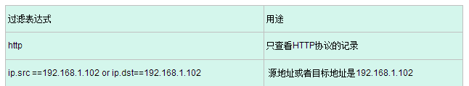
过滤表达式的规则
表达式规则
1. 协议过滤 比如TCP，只显示TCP协议。
2. IP 过滤 比如 ip.src==192.168.1.102 显示源地址为192.168.1.102， ip.dst==192.168.1.102, 目标地址为192.168.1.102
3. 端口过滤 tcp.port==80, 端口为80的 tcp.srcport== 80, 只显示TCP协议的愿端口为80的。
4. Http模式过滤 http.request.method=="GET", 只显示HTTP GET方法的。
5. 逻辑运算符为 AND/ OR

Slide 8
封包详细信息 (Packet Details Pane)
这个面板是我们最重要的，用来查看协议中的每一个字段。
  Frame: 物理层的数据帧概况
  Ethernet II: 数据链路层以太网帧头部信息
  Internet Protocol Version 4: 互联网层IP包头部信息
  Transmission Control Protocol: 传输层T的数据段头部信息，此处是TCP
  Hypertext Transfer Protocol: 应用层的信息，此处是HTTP协议

Slide 9
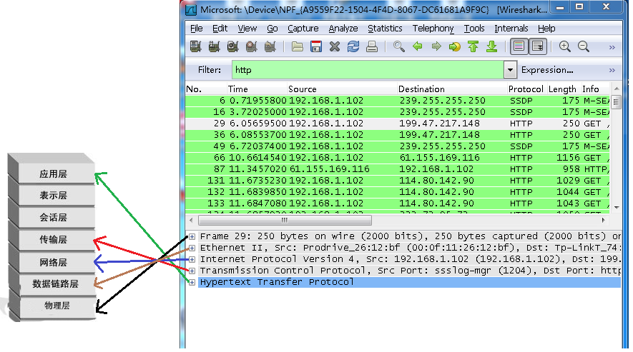

Slide 10
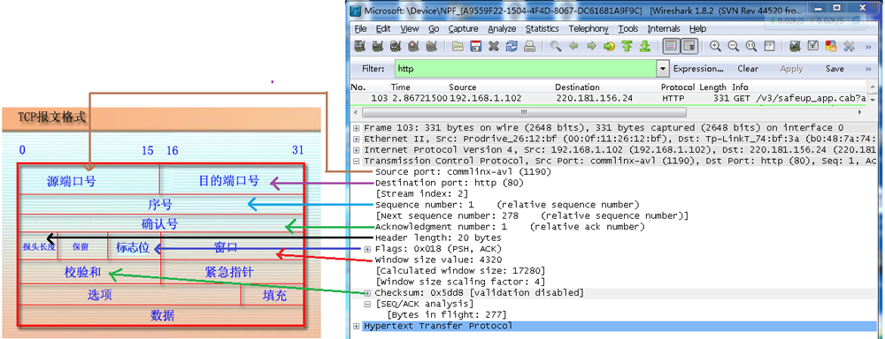
TCP包的具体内容
从下图可以看到wireshark捕获到的TCP包中的每个字段。
Notes:
https://www.jianshu.com/p/21ee653b8f8f

Slide 11
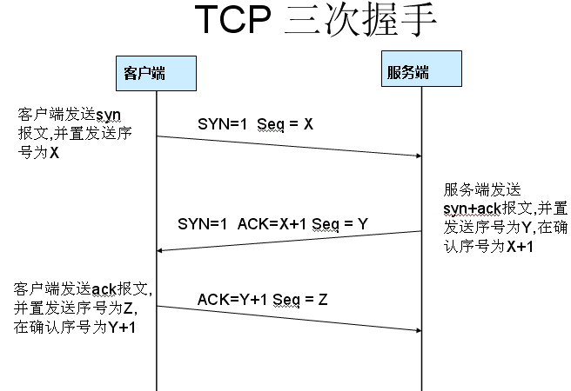
实例分析TCP三次握手过程
一个TCP三次握手的实例

Slide 12
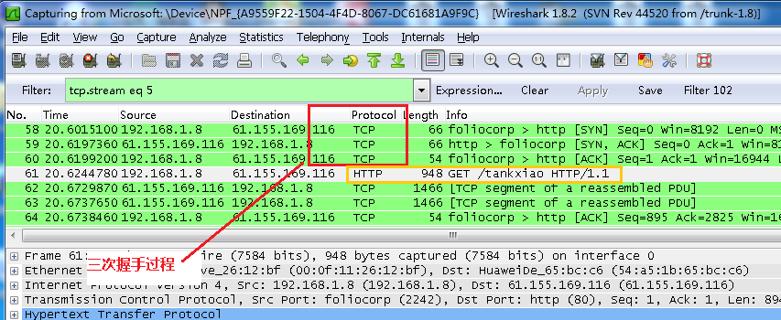
在wireshark中输入http过滤， 然后选中GET /tankxiao HTTP/1.1的那条记录，右键然后点击"Follow TCP Stream",
这样做的目的是为了得到与浏览器打开网站相关的数据包，将得到如下图
图中可以看到wireshark截获到了三次握手的三个数据包。第四个包才是HTTP的， 这说明HTTP的确是使用TCP建立连接的

Slide 13
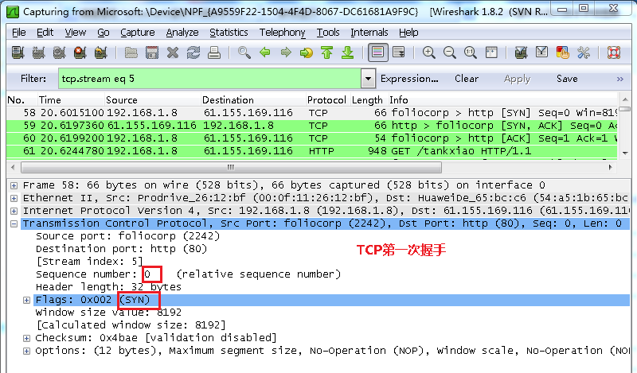
第一次握手数据包
客户端发送一个TCP，标志位为SYN，序列号为0， 代表客户端请求建立连接。 如下图

Slide 14
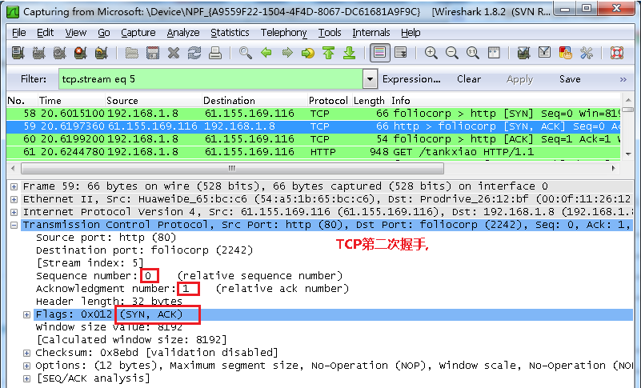
第二次握手的数据包
服务器发回确认包, 标志位为 SYN,ACK. 将确认序号(Acknowledgement Number)设置为客户的I S N加1以.即0+1=1, 如下图

Slide 15
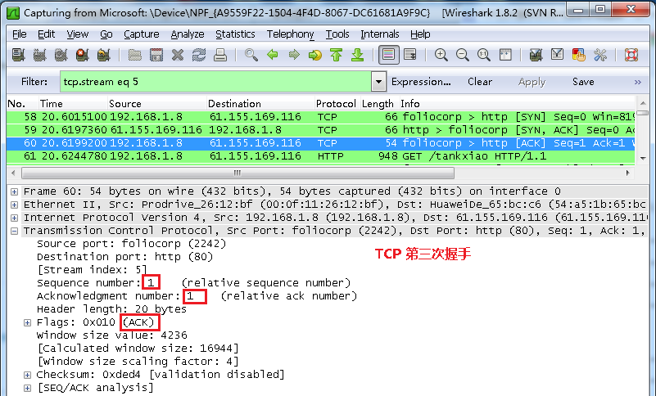
第三次握手的数据包
客户端再次发送确认包(ACK) SYN标志位为0,ACK标志位为1.并且把服务器发来ACK的序号字段+1,放在确定字段中发送给对方.并且在数据段放写ISN的+1, 如下图:

Slide 16
问题
分析TCP三次握手协议
打开Wireshark程序执行抓包，访问如下网站（看网页和看视频），分别分析DNS、HTTP、TCP、UDP数据包
  http://www.szu.edu.cn/board/
  http://www.youku.com
  http://www.sina.com.cn

